Slide 1



Slide 2


НАЛОГ НА ПРОФЕССИОНАЛЬНЫЙ ДОХОД
720 зарегистрированных участников на подведомственной территории Межрайонной ИФНС № 33 по Республике Башкортостан
4 пилотных региона
Москва, Московская область и Калужская области, Татарстан
Основные виды деятельности:
Перевозка пассажиров
Сдача в аренду квартир
Консультирование
Репетиторство
Маркетинга и реклама
С 1 января 2020 года
+ 19 регионов, в том числе
РЕСПУБЛИКА БАШКОРТОСТАН

Slide 3
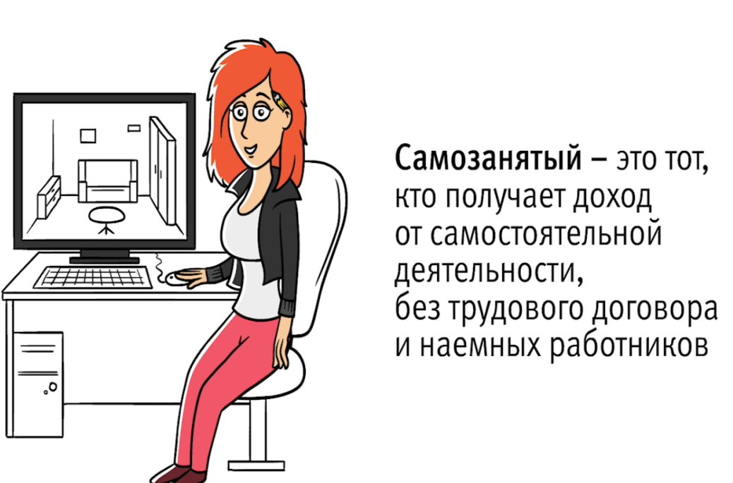

Slide 4



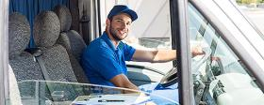





Виды деятельности самозанятых
Удаленная работа через электронные площадки
Оказание парикмахерских и косметических услуг
Сдача квартиры в аренду посуточно или на долгий срок
Услуги по перевозке пассажиров и грузов
Продажа продукции собственного производства
Фото- и видеосъемка на заказ
Проведение мероприятий и праздников
Юридические консультации и ведение бухгалтерии
Строительные работы и ремонт помещений

Slide 5

НАЛОГ НА ПРОФЕССИОНАЛЬНЫЙ ДОХОД –НАЛОГ ДЛЯ САМОЗАНЯТЫХ

Slide 6








НАЛОГ НА ПРОФЕССИОНАЛЬНЫЙ ДОХОД все взаимодействие через мобильное приложение «мой налог»
Простота. Удобство. Минимум времени.
Без визита в налоговую
онлайн регистрация/снятие с учета
уплата налога, в т.ч с помощью карты в приложении
Без отчетности
учет доходов в приложении
Без кассы
формирование чеков в приложении
%
Ставка 4-6% от выручки. без уплаты страховых взносов
Открытый API
возможна регистрация через банки
формирование чека площадками и банками
₽
Налоговый капитал на развитие
10 тыс. рублей
Без статуса ИП
доход подтверждается справкой из приложения
статус плательщика НПД подтверждается на сайте ФНС
24
Взаимодействие с налоговыми органами 24/7

Slide 7
Зачем становиться самозанятым гражданином?
Это позволяет :
Легально вести бизнес и получать доход от подработок без рисков получить штраф за незаконную предпринимательскую деятельность. Избежать штрафов и судебных разбирательств в результате ведения незаконной предпринимательской деятельности
Развить свое дело, повысить доверие со стороны клиентов, улучшить репутацию
Работать с юридическими лицами (наличие документов для подтверждения расходов)
Официально подтвердить свои доходы (например, для целей получения кредита)
Определить социальный статус, род занятий, официально признанный обществом и государством

Slide 8
КОМУ ПОДХОДИТ ЭТОТ НАЛОГОВЫЙ РЕЖИМ
Новый спецрежим могут применять физлица (граждане России и
других государств ЕАЭС) и индивидуальные предприниматели, у которых одновременно соблюдаются следующие условия:
Получают доход от самостоятельного ведения деятельности или использования имущества.
Ведут деятельность в регионе проведения эксперимента.
При ведении этой деятельности не имеют работодателя, с которым заключен трудовой договор.
Не привлекают для этой деятельности наемных работников по трудовым договорам.
Вид деятельности, условия ее осуществления или сумма дохода не попадают в перечень исключений, указанных в статьях 4 и 6 Федерального закона от 27.11.2018 № 422-ФЗ.

Slide 9
Место ведения деятельности «самозанятого» это:
место нахождения налогоплательщика при осуществлении деятельности.
- место ведения указанной деятельности может
определяться по выбору налогоплательщика
НПД: либо по месту нахождения
налогоплательщика НПД, либо по месту
нахождения покупателя или заказчика (если
деятельность ведется дистанционно, то есть без
непосредственного контакта с покупателем
(заказчиком), в том числе, через Интернет)

Slide 10
ограничения для применения спецрежима
есть наемные работники
доход более 2,4 млн.руб. за год
перепродажа товаров
посредническая деятельность
сдача в аренду нежилой недвижимости
реализация товаров собственного изготовления, подлежащая маркировке
ИП нельзя совмещать НПД с другими режимами налогообложения

Slide 11
ДОХОДЫ, КОТОРЫЕ НЕ ПРИЗНАЮТСЯ ОБЪЕКТОМ НАЛОГООБЛОЖЕНИЯ:
полученные в рамках трудовых отношений
от продажи недвижимости, транспортных средств, ценных бумаг
от арбитражного управления, от деятельности медиатора, деятельности нотариуса, адвокатской деятельности
от оказания ФЛ услуг (выполнения работ) по ГПД, если заказчиками услуг (работ) выступают работодатели ФЛ или бывшие работодатели менее 2 лет назад

Slide 12
НАЛОГОВЫЕ СТАВКИ
ПРИ РАСЧЕТАХ С ФИЗИЧЕСКИМИ ЛИЦАМИ
ПРИ РАСЧЕТАХ С ИП И ОРГАНИЗАЦИЯМИ
4%
6%
В ставку налога включены отчисления
в Фонд медицинского страхования

Slide 13
КАК СТАТЬ НАЛОГОПЛАТЕЛЬЩИКОМ НАЛОГА НА ПРОФЕССИОНАЛЬНЫЙ ДОХОД
Чтобы использовать новый специальный налоговый режим, нужно пройти регистрацию и получить подтверждение. Без регистрации применение налогового режима и формирование чеков невозможно.

Slide 14
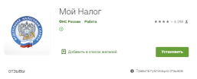
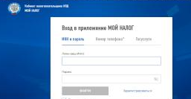
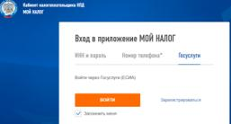
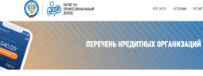
Способы регистрации:
- Бесплатное мобильное приложение
» «Мой налог»
- Личный кабинет налогоплательщика
«Налога на профессиональный доход»
на сайте ФНС России
- С помощью учетной записи Единого портала
государственных и муниципальных услуг
- Уполномоченные банки

Slide 15
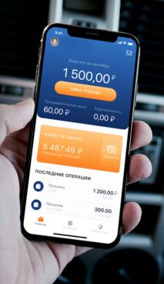
КАК ПОЛЬЗОВАТЬСЯ ПРИЛОЖЕНИЕМ «МОЙ НАЛОГ»
ФОРМИРУЙТЕ И ОТПРАВЛЯЙТЕ КЛИЕНТАМ ЧЕКИ
на номер телефона или электронную почту покупателя
ПЛАТИТЕ НАЛОГ С КАРТЫ ИЛИ ПО КВИТАНЦИИ
Карту можно привязать для быстрой и удобной оплаты налога.
КОНТРОЛИРУЙТЕ ДОХОДЫ, НАЧИСЛЕНИЯ И ЗАДОЛЖЕННОСТЬ
В приложении есть все важные цифры, отчеты и уведомления
ПОДТВЕРЖДАЙТЕ ДОХОДЫ И РЕГИСТРАЦИЮ
Справки формируются в приложении
ПРЕКРАТИТЕ РЕГИСТРАЦИЮ В ЛЮБОЕ ВРЕМЯ
Подать заявление можно через интернет

Slide 16
КОГДА надо передать сведения о доходах?
по общему правилу – в момент получения
Исключения:
осуществление деятельности
через посредника
получение денежных средств
в безналичном порядке
До 9 числа следующего месяца

Slide 17
РАСХОДЫ?
НЕ УЧИТЫВАЮТСЯ
НО !
ПРЕДОСТАВЛЯЕТСЯ НАЛОГОВЫЙ ВЫЧЕТ
Воспользоваться можно 1 раз.
Срок использования — не ограничен.
Сумма вычета — 10 000 рублей.
Расчет автоматический.

Slide 18
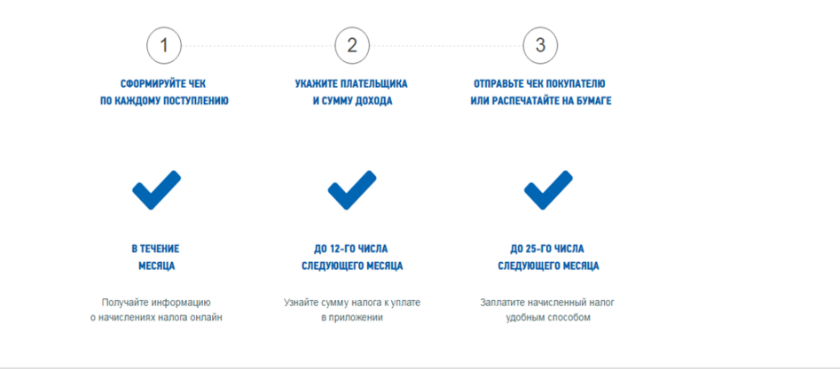
КАК РАССЧИТАТЬ СУММУ НАЛОГА К УПЛАТЕ

Slide 19
А ПЕНСИЯ???
ОБЯЗАННОСТИ по уплате страховых взносов в Пенсионный фонд – НЕТ
Время работы в страховом стаже НЕ учитывается
При расчете пенсии ни доход, ни время работы НЕ учитывается
НО!
МОЖНО УПЛАЧИВАТЬ СТРАХОВЫЕ ВЗНОСЫ ДОБРОВОЛЬНО

Slide 20







Мобильное приложение «Мой налог»
Онлайн-регистрация
Учет доходов
Отправка чеков покупателям
Информирование о начисленном налоге
Уплата налога
Подключение к агрегаторам
Формирование справок
Система оповещений

Slide 21
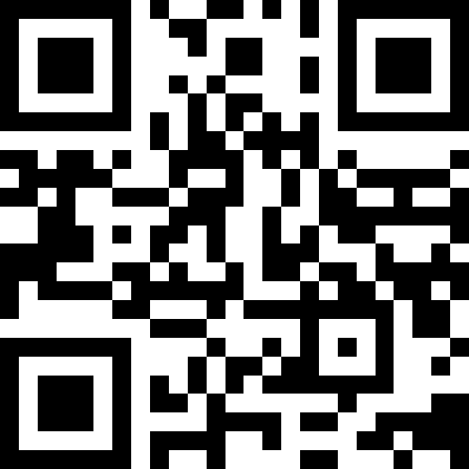
СПАСИБО ЗА ВНИМАНИЕ !
Более подробная информация на официальном сайте ФНС России
https://npd.nalog.ru

